Slide 1
40:21

Slide 2


TEST
R+SQL 問題集
TEST
40:21
標準編
TEST
TEST

Slide 3
TEST
TEST
TEST
TEST

Slide 4


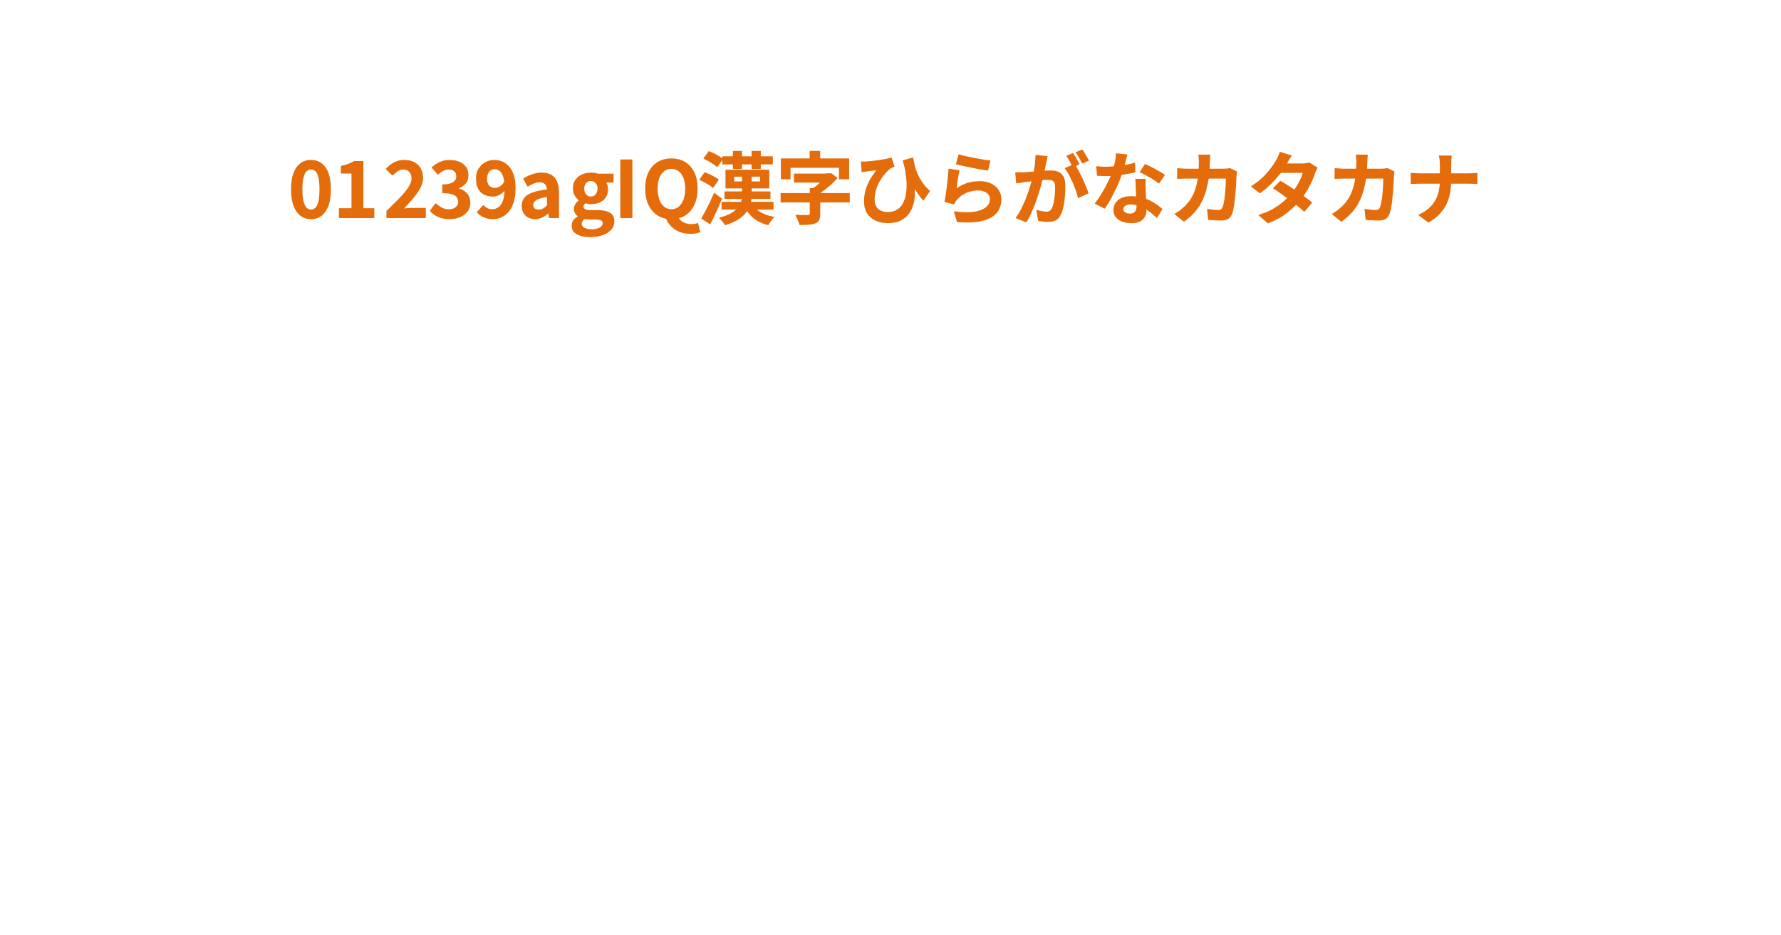

Slide 5


01239agIQ漢字ひらがなカタカナ
01239agIQ漢字ひらがなカタカナ

Slide 7




Slide 8



Slide 10



Slide 11


Slide 12


Slide 13


Slide 22
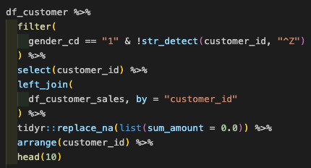
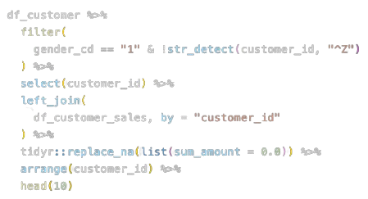

Slide 23
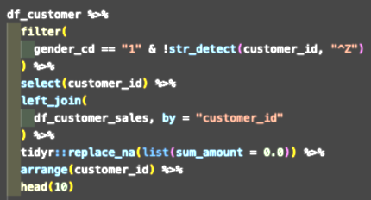
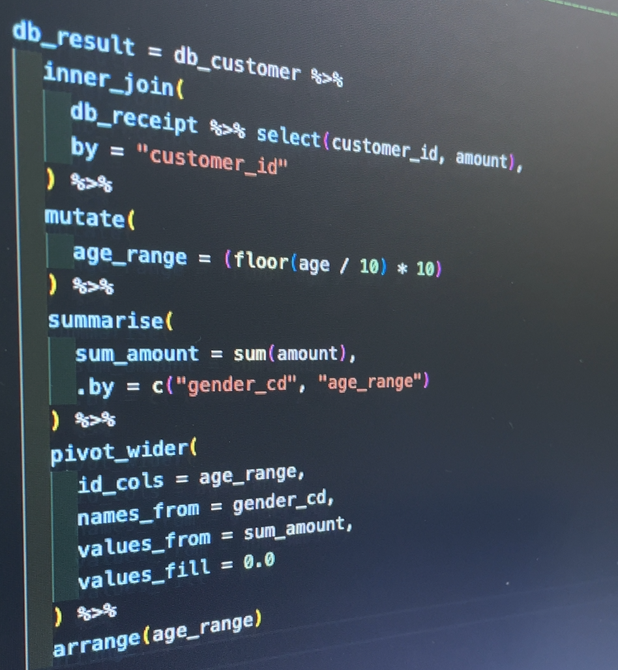

Slide 24



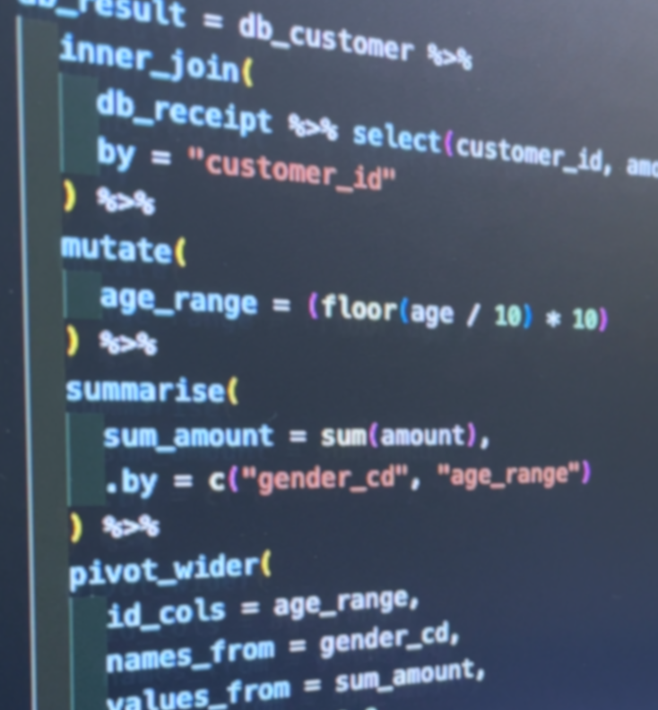




R
R

Slide 25

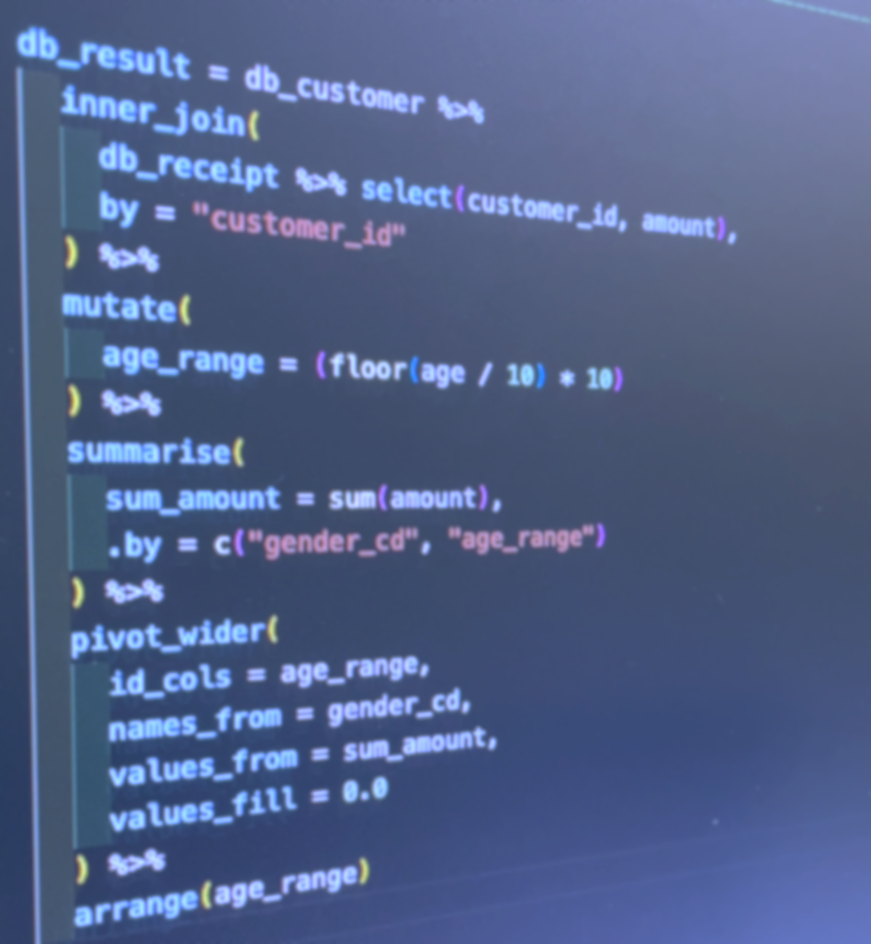



R & SQL
演習問題

Slide 26







R & SQL
演習問題

Slide 27
R & SQL
演習問題

Slide 28
R & SQL
演習問題

Slide 29
R & SQL
演習問題

Slide 30

R & SQL
演習問題

Slide 31
番号付き
R & SQL
演習問題
＜R-019＞

Slide 32
番号付き
R & SQL
演習問題
R-029

Slide 33
番号付き
R & SQL
演習問題
R-029

Slide 34



番号付き
R & SQL
演習問題
R-029

Slide 35
番号なし
R & SQL
演習問題

Slide 36
番号あり
R & SQL
演習問題
R-029

Slide 37

R & SQL
実践ドリル

Slide 38



番号なし
R & SQL
演習問題

Slide 39


番号なし
R & SQL
演習問題

Slide 40
番号なし
R & SQL
演習問題

Slide 41






R & SQL
演習問題

Slide 42

R & SQL
実践ドリル

Slide 43


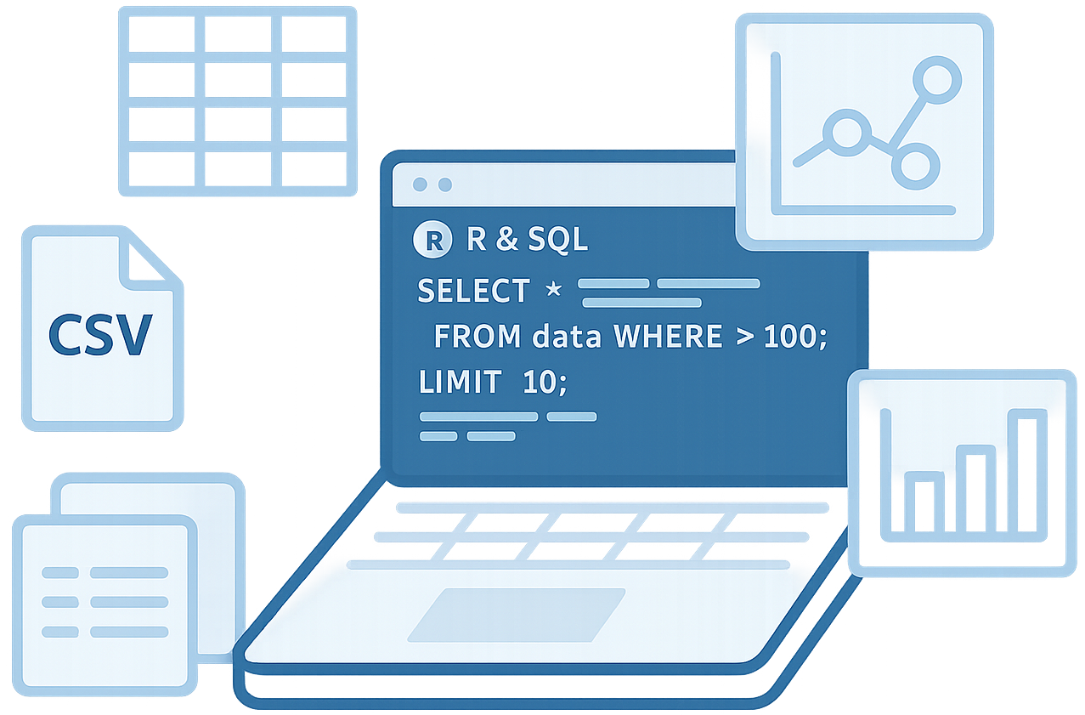




Slide 44
データサイエンス
100本ノック＋α
概要・導入

Slide 45
データサイエンス
100本ノック＋α
概要・導入

Slide 46
データサイエンス
100本ノック＋α
概要・導入

Slide 47
データサイエンス
100本ノック＋α
概要・導入

Slide 48
データサイエンス
100本ノック＋α
概要・導入

Slide 49


データサイエンス
100本ノック＋α
概要・導入

Slide 50
データサイエンス
100本ノック＋α
概要・導入

Slide 51
データサイエンス
100本ノック＋α
概要・導入

Slide 52
データサイエンス
100本ノック＋α
概要・導入

Slide 53





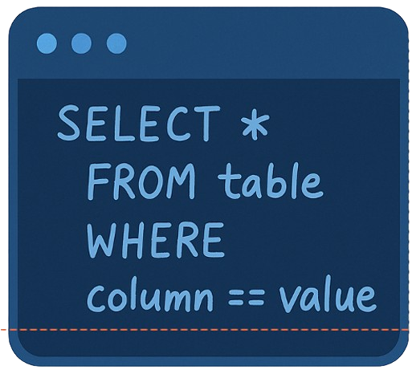




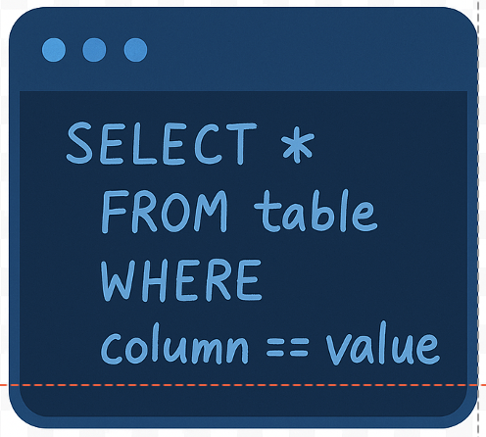



Slide 54


Rでデータベース操作
SQL自動生成

Slide 55

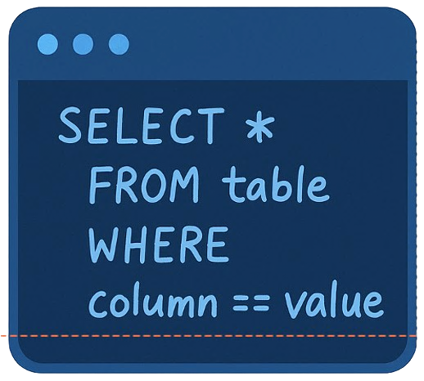
Rでデータベース操作
SQL自動生成

Slide 56

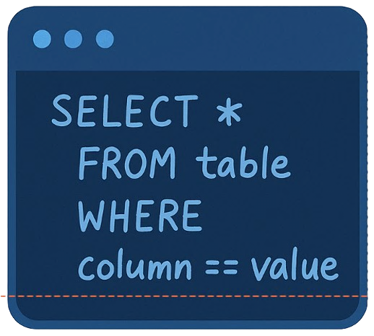
Rでデータベース操作
SQL自動生成

Slide 57

Rでデータベース操作
SQL自動生成

Slide 58

Rでデータベース操作
SQL自動生成

Slide 59
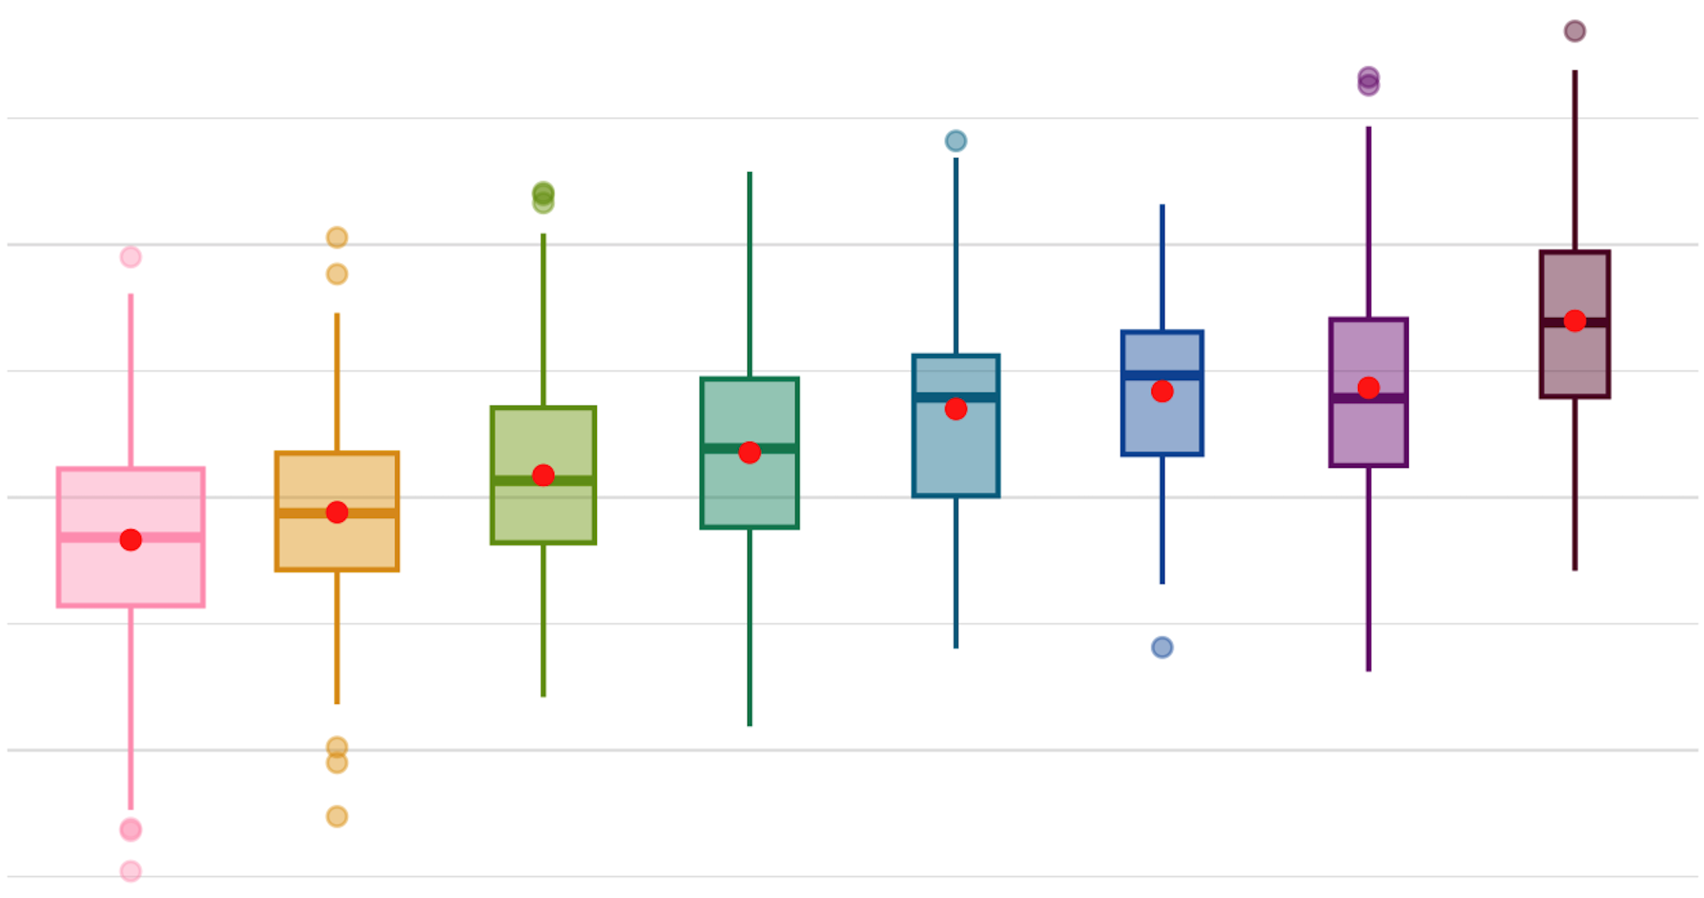

Slide 62
R+SQL 問題集
標準編
R+SQL 問題集
発展編
R+SQL 問題集
挑戦編

